Slide 1
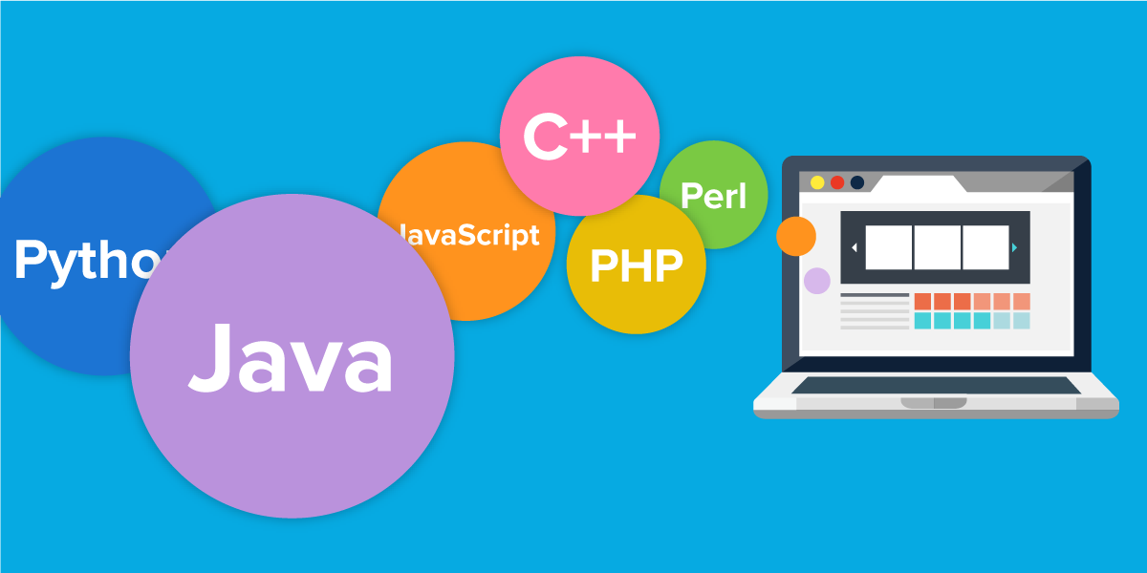
Presentación de programación
Francisco Arroyo De La Torre 1ºDAW-A

Slide 2
1.ÍNDICE
> Lenguaje de alto nivel
>Lenguaje de bajo nivel
>Código máquina
>Intérprete y Compilador
>Fuentes

Slide 3
> Lenguaje de alto nivel
Son aquellos que se encuentran más cercanos al lenguaje natural que al lenguaje máquina.
Están dirigidos a solucionar problemas mediante el uso de EDD (Estructura dinámicas de datos).
Son lenguajes independientes de las arquitectura del ordenador y permite al programador olvidarse del funcionamiento interno de la máquina. Tan solo necesitas un traductor para convertirlo en código máquina
Ejemplos: Java,PHP,Python, JavaScript

Slide 4
> Lenguaje de bajo nivel
Son lenguajes totalmente dependientes de la máquina, es decir que el programa que se realiza con este tipo de lenguajes no se pueden migrar o utilizar en otras máquinas.
Suelen estar diseñado a medida de un hardware por lo que se puede explotar mejor los recursos
La única desventaja que tiene es al realizar portabilidad , es difícil de aprender y son poco comprensibles a nivel humano en comparación los de alto nivel
Ejemplos: Lenguaje ensamblador,Lenguaje máquina

Slide 5
> Código máquina
Este lenguaje ordena a la máquina las operaciones fundamentales para su funcionamiento. Consiste en la combinación de 0 y 1 para formar las ordenes entendibles por el hardware de la máquina.
Este lenguaje es mucho más rápido que los lenguajes de alto nivel.
La desventaja es que son bastantes difíciles de manejar y usar, además de tener códigos fuente enormes donde encontrar un fallo es casi imposible.

Slide 6
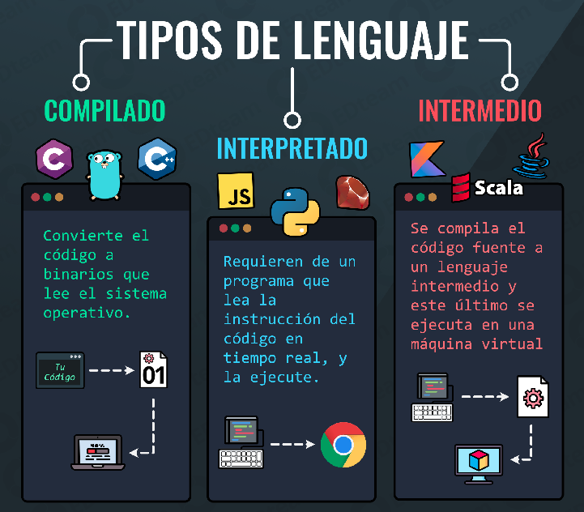

Slide 7
> Fuentes
>https://desarrolloweb.com/articulos/2358.php
>https://es.wikipedia.org/wiki/Lenguaje_de_bajo_nivel
>https://es.wikipedia.org/wiki/Lenguaje_de_alto_nivel
>https://www.pinterest.es/pin/288582288622849735/

